Slide 1
PET: Pozitron emisyon tomografisi
PET dokuların metabolik fonksiyonları hakkında bilgi veren moleküler görüntüleme yöntemidir.
Fluorodeoksiglukoz (FDG), malign hücrelerde artmış glukoz metabolizmasını gösterir.
PET görüntülemedeki amaç,
Morfolojik değişiklikler ortaya çıkmadan önce henüz hücresel düzeyde olan değişikliklerin saptanmasıdır.

Slide 2
PET Radyofarmasötikleri
C 11, O 15, F 18 gibi pozitron yayıcısı radyoizotoplar, moleküler yapıları ve özellikleri bozulmaksızın görüntülemede kullanılmaktadır.
-18F- fluorodeoxyglucose (FDG)
-11C-5-hydroxytryptophan
-18F-dihidroxyphenilalanin
-18F-fluorodopamine
-68Ga-somatostatin analogları ,PSMA vb
-11C-hidroxyephedrine, vs.

Slide 3
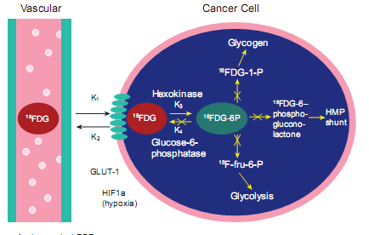
18 F- FDG (fluorodeoksiglukoz)
Glukoz analoğu.
Hücre içine alımı:
-Sodyum-glukoz transporter (SGLT 1+2) ile aktif transport
-Glukoz taşıyan proteinler (Glut 1-Glut 7) ile kolaylaştırılmış diffüzyon
Heksokinaz enzimi ile F-18-FDG-6-fosfat şekline döner.
FDG-6P glukoz fosfataz ile reaksiyona giremediğinden glikolizin diğer basamaklarına katılmaz ve tamamıyla tümör hücresinde birikir.

